Slide 1
APP Inventor 2 程式設計
燈號控制
作者：葉富豪

Slide 2
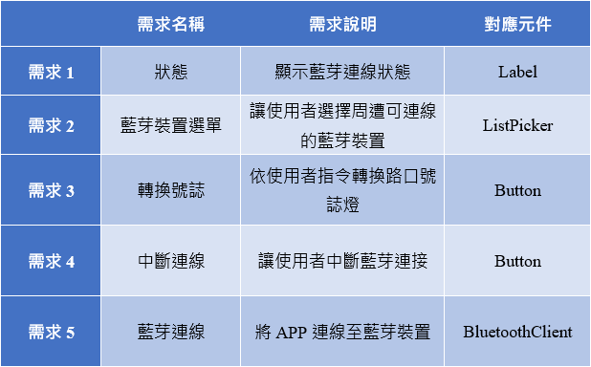
路口號誌燈
本單元是透過路口號誌燈實作，讓同學了解APP Inventor與Arduino的整合應用，並學習到相關的程式邏輯概念。主要是以Arduino電路模擬號誌燈情境，經由APP Inventor製作藍芽遙控程式，並執行藍芽連接、控制訊號傳送及接收、燈號LED控制、中斷藍芽連接，總結以上我們將APP的需求整理成列表如下:

Slide 3
需要材料:
材料名稱 | 數量
Arduino Uno板 | 1
麵包板 | 1
藍芽模組(HC-05) | 1
1K電阻(棕黑紅金) | 3
發光二極體(紅) | 1
發光二極體(黃) | 1
發光二極體(綠) | 1

Slide 4
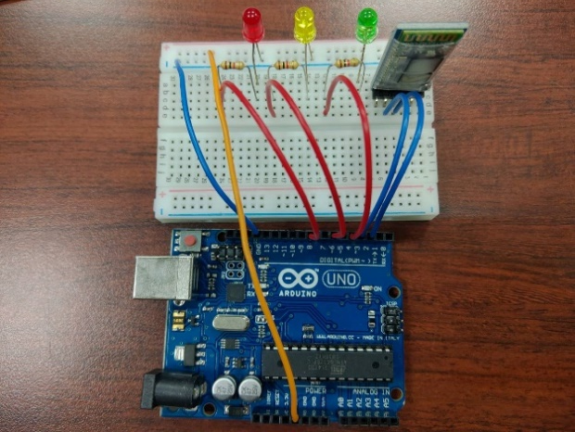
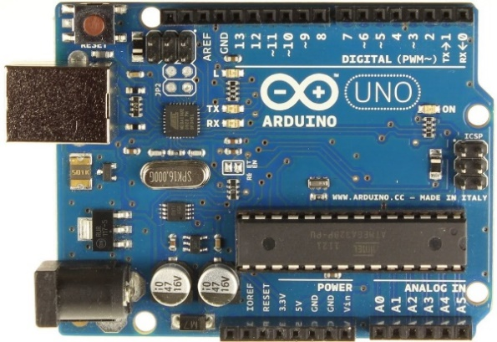
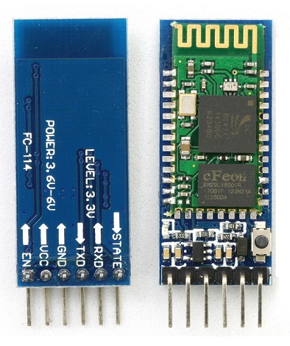
[Arduino板線路圖]
[Arduino藍芽模組HC- 05圖]
◆紅色LED 連接 Pin 8
◆黃色LED 連接 Pin 6
◆綠色LED 連接 Pin 4
◆藍芽模組VCC連接正極
◆藍芽模組GND連接負極
◆ TXD (設備發送端，即輸出)連接 Pin 2
◆ RXD (設備接收端，即輸入)連接 Pin 3

Slide 5
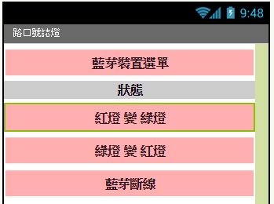
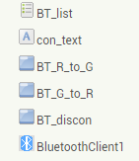
元件架構完整圖:

Slide 6
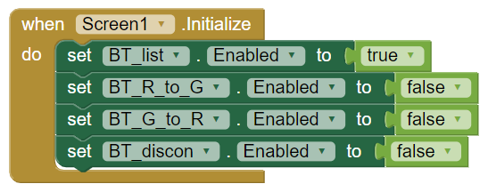
程式初始時只有藍芽選單(BT_list)需要啟動，因此將啟動(Enabled)的初始值設為True。其餘功能須等藍芽連線成功才能夠使用，因此將啟動(Enabled)的初始值設定為False。

Slide 7
藍芽選單(BT_list)被選擇之前(BeforePicking)，設藍芽選單的成員(Elements)為藍芽裝置的位置與名稱(AddressAndNames)，在使用APP連線藍芽以前，請先將藍芽開啟並先與HC- 05配對(配對金鑰通常為0000或是1234)。

Slide 8
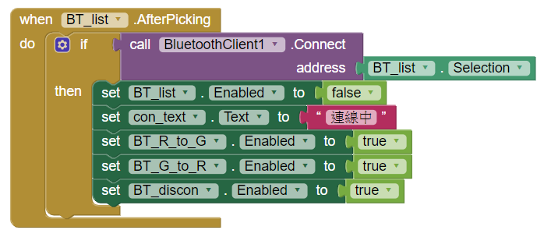
藍芽選單被點選後(AfterPicking)，呼叫藍芽連線選中的藍芽裝置，若有成功連線，則將所有按鈕的功能啟動，因此將啟動(Enabled)設為True，並且將藍芽選單功能關閉，因此將啟動(Enabled)設為False，且文字標籤(Con­­_text)顯示連線狀態為連線中。

Slide 9
依據點選按鈕發射控制訊號，當BT_R_to_G被點選後，則發送“1”為訊號，當BT_G_to_R被點選後，則發送“2”為訊號，讓Arduino依據訊號來做出相對應的動作。

Slide 10
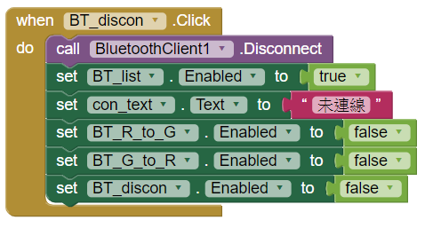
當藍芽斷線(BT­_discon)被點選後，則藍芽連線中斷，將所有功能關閉，因此將啟動(Enabled)設為False，文字標籤(Con­­_text)顯示連線狀態為未連線，並且將藍芽選單重啟，因此將啟動(Enabled)設為True。

Slide 11
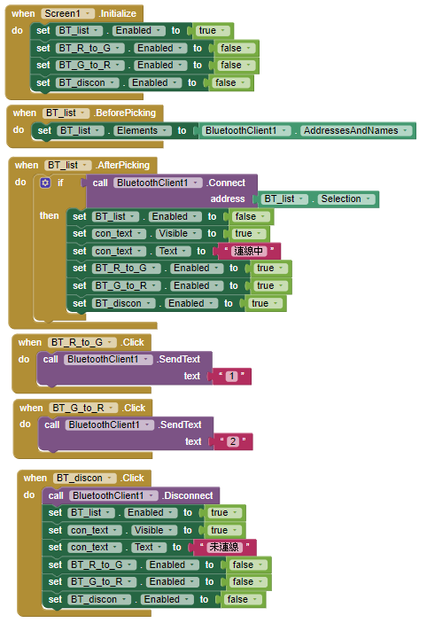
APP完整程式:

Slide 12
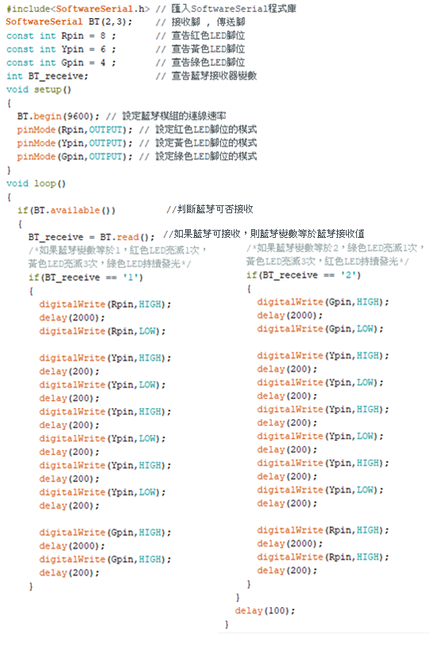
Arduino程式:

Slide 13
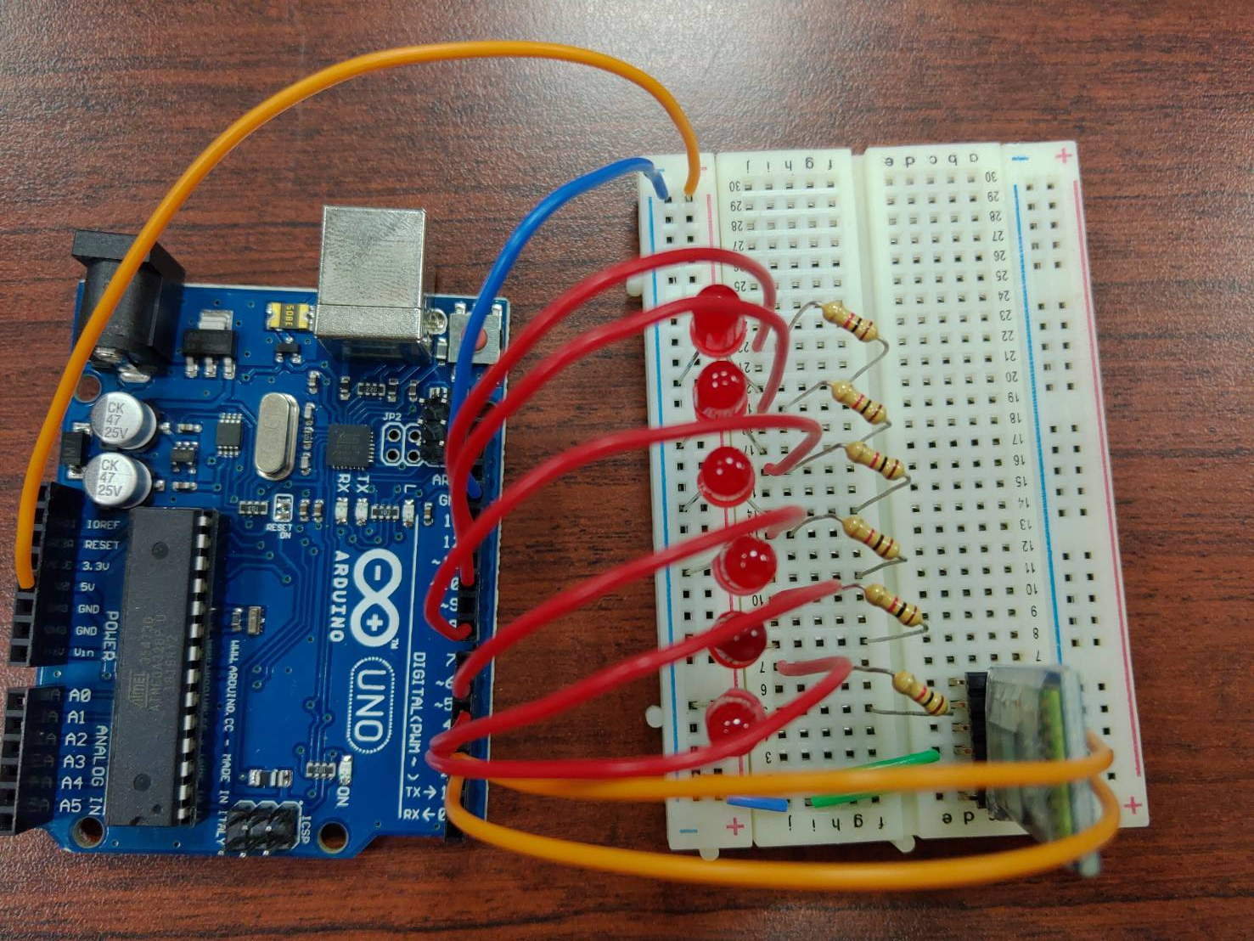
進階練習:
讓手機APP控制LED五種發光方式，分別為全亮、全滅、閃爍3次(每次閃爍間隔為0 . 2秒)、由右至左閃爍1次(每次閃爍間隔為0 . 2秒)、由左至右閃爍1次(每次閃爍間隔為0 . 2秒)。
◆紅色(R1)LED 連接 Pin 4
◆紅色(R2)LED 連接 Pin 5
◆紅色(R3)LED 連接 Pin 6
◆紅色(R4)LED 連接 Pin 8
◆紅色(R5)LED 連接 Pin 10
◆紅色(R6)LED 連接 Pin 12
◆藍芽模組VCC連接正極
◆藍芽模組GND連接負極
◆ TXD (設備發送端，即輸出)連接 Pin 2
◆ RXD (設備接收端，即輸入)連接 Pin 3
[Arduino板線路圖]

Slide 14
進階題操作說明(影片):

Slide 15
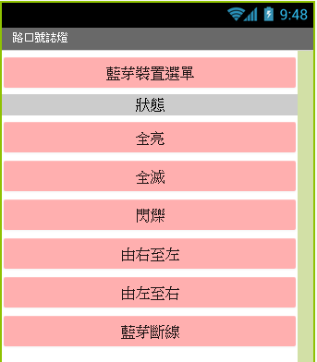
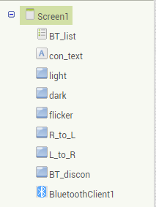
元件架構完整圖:

Slide 16
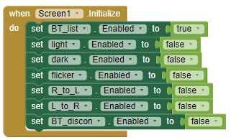
依據進階練習的功能，將按鈕增加至五個，並且將藍芽選單以外的按鈕設定啟動(Enabled)初始值為False。

Slide 17
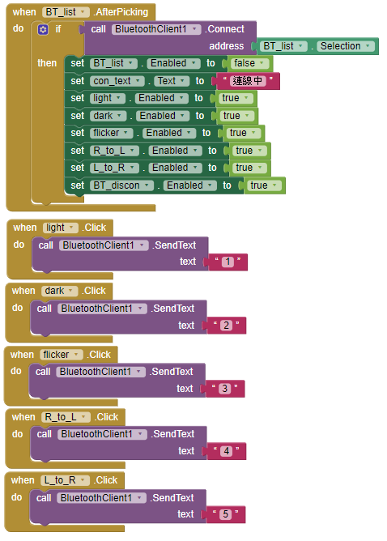
當藍芽選單被點選後，呼叫藍芽連線選中的藍芽裝置，將按鈕啟動(Enabled)的初始值設為True，藍芽選單啟動(Enabled)的初始值設為False，並且依據所點選的按鈕分別發送“1”,“2”,“3”,“4”,“5”為訊號，讓Arduino依據訊號來做出相對應的動作。

Slide 18
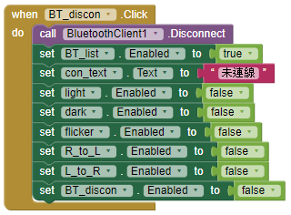
當藍芽斷線被點選後，中斷藍芽連線，並將藍芽選單啟動(Enabled)初始值設為True，其餘按鈕的啟動(Enabled)初始值設為False。

Slide 19
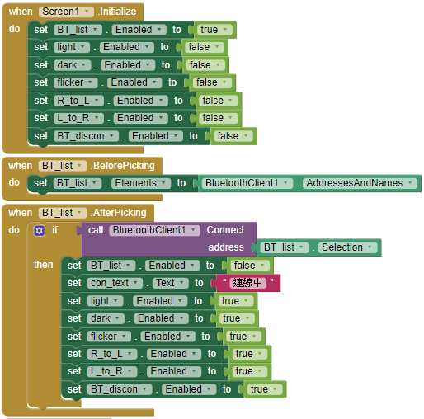
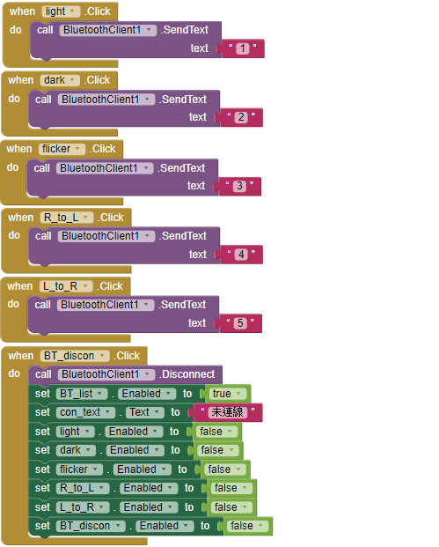
APP程式完整圖:

Slide 20
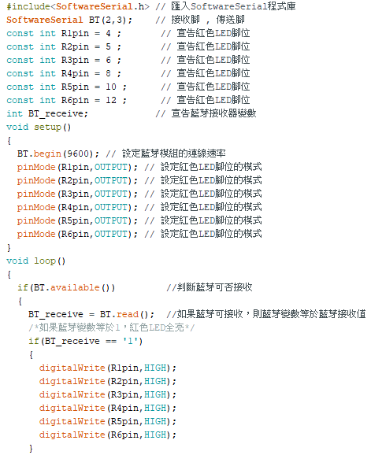
Arduino程式:

Slide 21
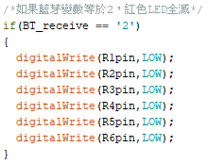
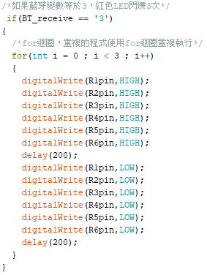
Arduino程式(續):

Slide 22
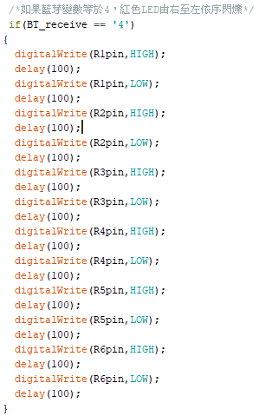
Arduino程式(續):

Slide 23
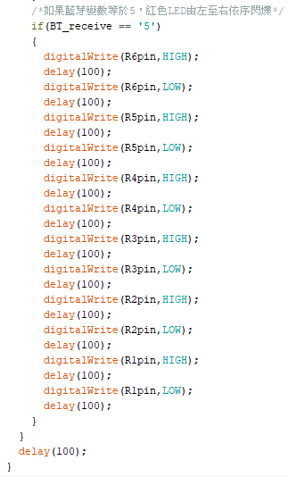
Arduino程式(續):

Slide 24
Q&A

